Slide 1


Master Big data & aide à la décision S1
Transportation
Présenté par:
CHAMAKH Chaimaa
MELLOUK Fatima Zahrae
Encadré par :
Pr.NASRI Mohammed

Slide 2




PLAN:
INTODUCTION
MATRICE DE BUS
GRANULARITÉS
COMBINAISON DE DIMENSIONS
DIMENSION DE DATE
DATES ET HEURES DANS PLUSIEURS FUSEAUX HORAIRES
RÉCAPITULATIF DES PROBLÈMES DE LOCALISATION
CONCLUSION

Slide 3


Introduction
Le transport fait référence au mouvement de personnes, de biens ou de matériaux d'un endroit à un autre. Il peut impliquer l'utilisation de divers modes de transport, tels que les voitures, les autobus, les trains, les avions et les navires, et peut être public ou privé. Le transport joue un rôle crucial dans la vie quotidienne et dans l'économie, car il permet la circulation des biens et des personnes nécessaire au commerce et à la communication.

Slide 4



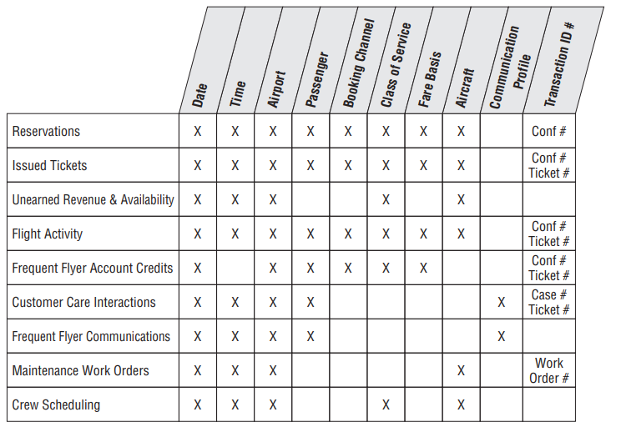

MATRICE DE BUS
Figure 1 : Sous-ensemble de ligne de matrice de bus pour une compagnie aérienne.
Notes:
Cette figure montre un extrait de la matrice de bus d'une compagnie aérienne. Cet exemple inclut une colonne supplémentaire pour capturer la dimension dégénérée associée à la plupart des événements de processus de bus. Comme la plupart des organisations, les compagnies aériennes s'intéressent vivement aux revenus. Dans cette industrie, la vente
d'un billet représente un revenu non gagné ; les revenus sont gagnés lorsqu'un passager prend un vol entre les aéroports d'origine et de destination.
Les représentants de l'entreprise et de l'équipe DW/BI décident que le premier livrable doit se concentrer sur l'activité de vol.

Slide 5


Objectives:
Le service marketing souhaite analyser :
Quels vols prennent les voyageurs fréquents de la compagnie?
Quelle base tarifaire ils paient, à quelle fréquence ils surclassent?
Comment ils gagnent et échangent leurs miles de fidélisation?
S'ils répondent aux promotions tarifaires spéciales.
Quelle proportion de ces voyageurs fréquents ont le statut d'or, de platine, d'aluminium ou de titane?

Slide 6

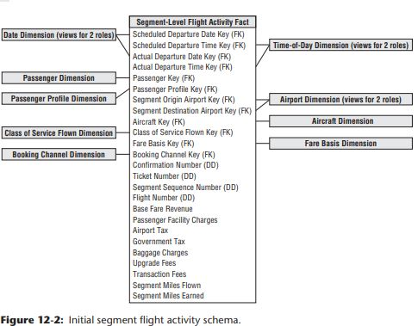

Table de fait:

Slide 7
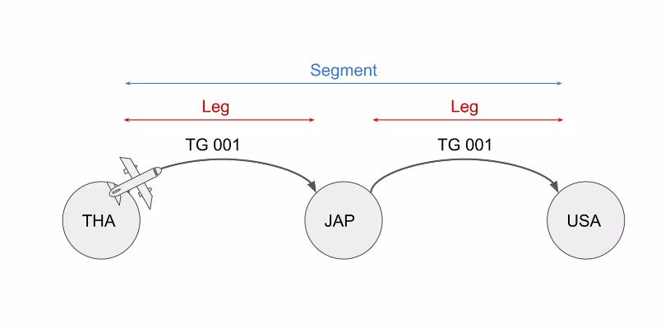
GRANULARITÉ:
Notes:
Le leg: représente un avion décollant à un aéroport et atterrissant à un autre sans escale intermédiaire, Le niveau de granularité suivant correspond à un segment
le Segment: fait référence à un numéro de vol unique( dans notre exemple TG 001), piloté par un seul avion. Si vous prenez un vol de Thaïlande à USA avec une escale à japon mais sans changement d'avion ou de numéro de vol, vous avez un segment de vol (THA, USA) mais deux leg (TH-JAP et JAP-USA).

Slide 8
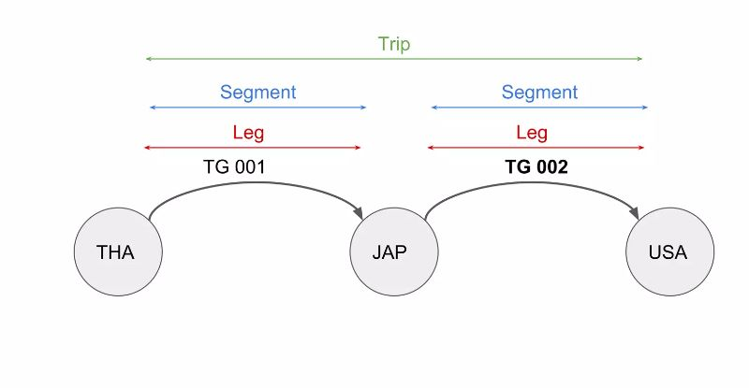
GRANULARITÉ:
Notes:
Trip: Ensuite, vous pouvez analyser l'activité de vol par trip qui le niveau de granularité suivant, restant dans notre exemple, on oblige le pilote a changer d’avion en japon, dans ce cas le voyage comporte deux segments (TG 001, TG 002), correspond aux deux avion diffèrent.
Pour cette raison, les analystes de ventes et de marketing s’intéressent aux données sur les déplacements.

Slide 9
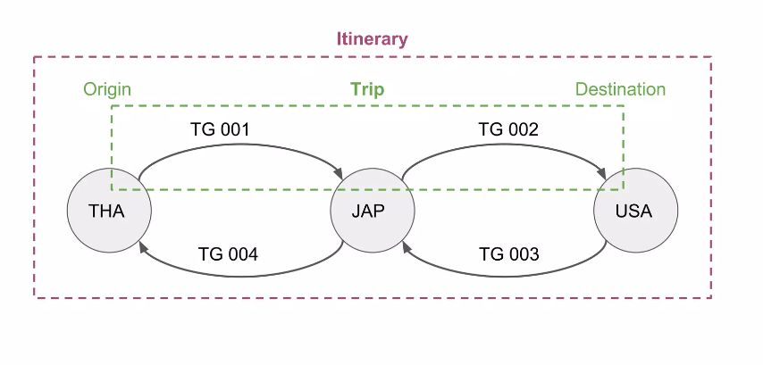
GRANULARITÉ:
Notes:
itinéraire complets est un Parcours (circuit ) complet qui commence et se termine au même aéroport.

Slide 10
Granularités de table de faits multiples
Niveau | Cas d’utilisation | Note
Leg (décollage, atterrissage) | Analyse de la planification des capacités Analyse des horaires de vol | Nombre de sièges, durée de vol Nombre de minute de retard Au départ et l’arrivée, Identifier l’heure d’arriver.
Segment( numéro de vol unique) | les revenus passagers et le crédit de miles groupes de marketing et de revenus | Le niveau de données le plus bas avec des mesures de revenus significatives.
Trip ( un voyage sans retour , Possible de changement de vol ) | Obtenez des images précises de la demande des clients. Ventes et marketing
itinéraire | Avoir une idée complète du voyage

Slide 11
Relier les segments aux Trips
Le segment ne peut pas répondre à l'une des questions les plus importantes concernant vos voyageurs fréquents : "Où vont-ils réellement ? "
Impossible de connaître les points de départ et d'arrivée du voyage.
Solution: introduire deux autres dimensions de jeu de rôle aéroportuaire
1. Aéroport origine du voyage 2. Aéroport destination du voyage
Notes:
Le grain du segment masque la vraie nature du voyage ps repondre a l’une des pricpaux questions concernats les voyageurs frequents

Slide 12
Combiner les dimensions corrélées du jeu de rôle
Service de classe
Origin et destination
Conditions de combinaison
1.Les volumes de données sont faibles.
2.Les attributs dépendent des rôles combines pour le contexte et la signification.
Notes:
On sait si une relation plusieurs-à-plusieurs existe entre deux groupes d'attributs de dimension, ils doivent être modélisés comme des dimensions distinctes avec des clés étrangères distinctes dans la table de faits.
Parfois, on va rencontrez des situations où ces dimensions peuvent être combinées en une seule dimension plutôt que de les traiter comme deux dimensions distinctes avec deux clés étrangères distinctes dans la table de faits.
il peut être judicieux de combiner les dimensions distinctes en une seule dimension, notamment lorsque les volumes de données sont extrêmement petits ou qu'il est nécessaire d'ajouter des attributs qui dépendent des rôles combinés pour le contexte et la signification.

Slide 13
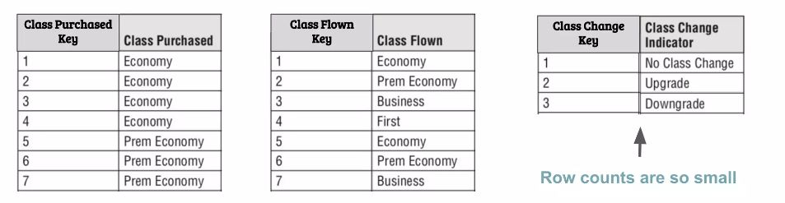
Dim class de service
Besoin de l’entreprise: filtrer le rapport en fonction d’une mise a niveau ou d’une régression
Besoin d’avoir un indicateur mise a niveau
Notes:
utilisateurs professionnels souhaitent filtrer et générer facilement des rapports sur l'activité en fonction de l'existence d'une mise à niveau ou d'une rétrogradation. Votre première réaction pourrait être d'inclure une deuxième dimension de jeu de rôle et une clé étrangère dans la table de faits pour prendre en charge à la fois la classe de service achetée et la propre classe de service. De plus, vous auriez besoin d'une troisième clé étrangère pour l'indicateur de mise à niveau ;

Slide 14
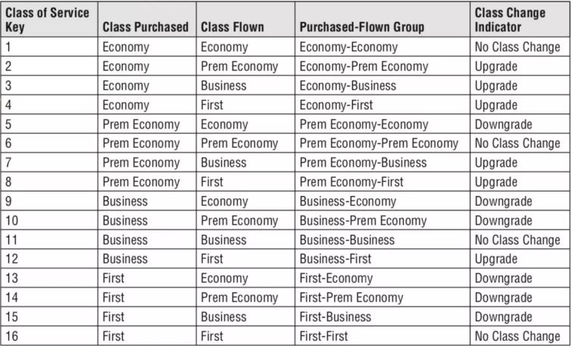
Dim classe service:
Combiner en une seule dimension
Notes:
Étant donné que le nombre de lignes est si petit, vous pouvez plutôt choisir de combiner les dimensions en une seule classe de dimension de service, comme illustré dans la figure

Slide 15
Aéroport d’origine et destination:
Les utilisateurs professionnels peuvent avoir besoin d’attributs supplémentaires qui dépendent de la combinaison de
la table d’origine et de destination.
Les volumes de données sont plus important
Séparé les tables.
Mais

Slide 16
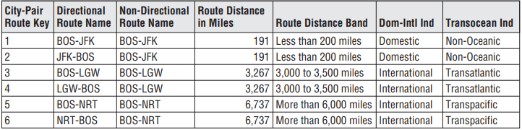
Option 1:
Ajouter une autre dimension a la table de faits pour les descripteurs d’itinéraires de l’aéroport.

Slide 17
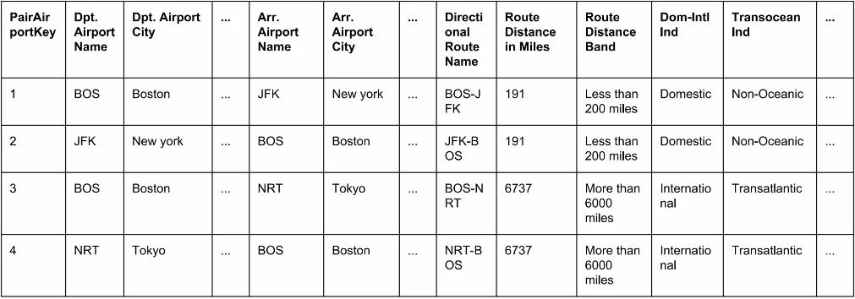
Option 2:
combiner les attributs de l'aéroport d'origine et de destination, ainsi que les attributs supplémentaires de l'itinéraire de la paire de villes, en une seule dimension.

Slide 18
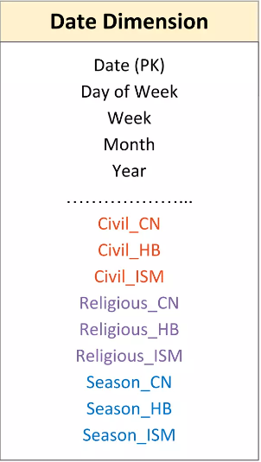
Dimensions de date spécifiques au pays:
Normale dimension date:
considérez que les entreprises sont réparties dans 3 pays avec des calendriers différents
besoin de 3 attributs supplémentaires en double pour représenter chaque jour férié spécifique.
Redondant et devient de plus en plus grand à mesure que le nombre de pays augmente.
Notes:
Les dimensions de date spécifiques au pays complètent la table de date principale.

Slide 19
C’est quoi le problème ?
Différents pays et multinationales avec différents calendriers.
nécessitent des ensembles d’attributs indépendants de jours/mois/année dans la dimension principale.
les vacances se déroulent différemment selon différents calendriers sur différents pays ou parties du monde.

Slide 20
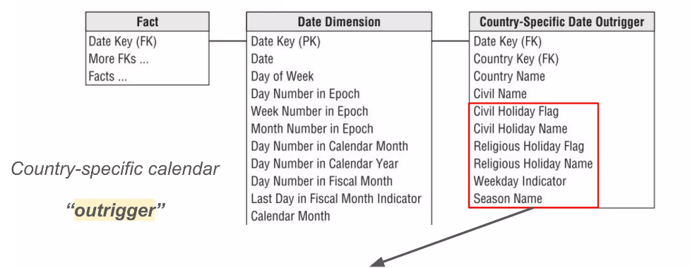
Dimensions de date spécifiques au pays:
joindre à la dimension de calendrier principale en tant que stabilisateur ou directement à la table de faits.

Slide 21
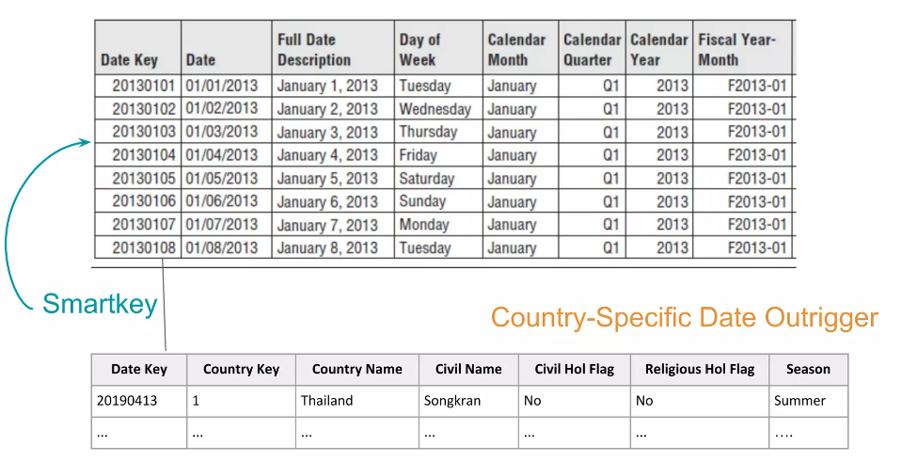
Dimension date

Slide 22
dates et heures dans plusieurs fuseaux horaires
plusieurs fuseaux horaires = plusieurs pays
capturez la date et l'heure par rapport à l'heure locale.
Exprimez la période de temps par rapport à une heure standard (GMT,UTC).
Séparez la dimension de la date et la dimension de l'heure du jour correspondant aux dates locales et équivalentes.
Notes:
.

Slide 23
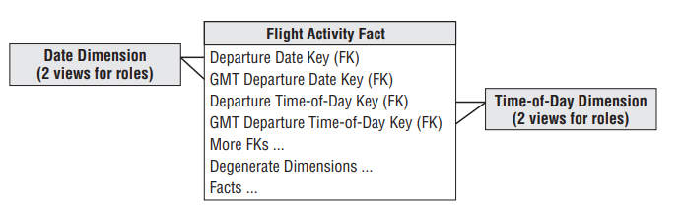
Dimensions de date spécifiques au pays:
L'approche recommandée pour exprimer les dates et les heures dans plusieurs fuseaux horaires consiste à inclure des dimensions de date et d'heure du jour distinctes correspondant aux dates locales et équivalentes
Les dimensions de l'heure de la journée, prennent en charge les regroupements de périodes de temps tels que les numéros d'équipe ou les désignations de tranches horaires des périodes de pointe.

Slide 24
Récapitulatif de la localisation
Toutes les techniques centrées sur les bases de données relèvent du thème général de la « localisation ».
Le système DW/BI conçu pour servir les utilisateurs professionnels dans de nombreux pays doit être conçu pour ces problèmes de localisation .
les vacances se déroulent différemment selon différents calendriers sur différents pays ou parties du monde.

Slide 25
Identifier les mesures
Recettes tarifaires de base
Frais d'installation pour les passagers
Taxe d'aéroport
Taxe gouvernementale
Frais de bagages
Frais de mise à niveau
Frais de transaction
Miles parcourus par segment
Segment Miles gagnés
Remises promotionnelles

Slide 26
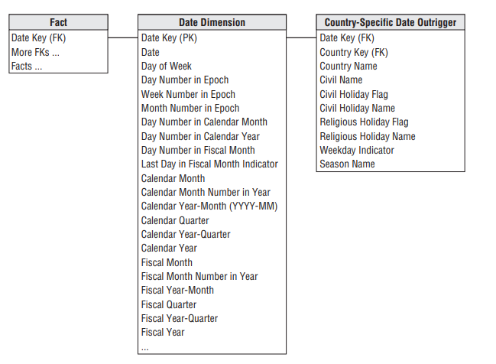

Slide 27
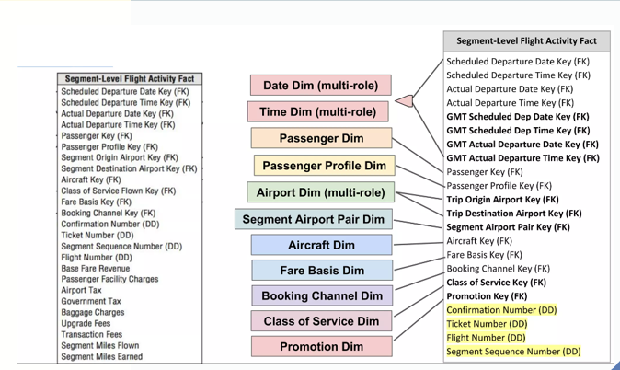
Remplir les attributs
Notes:
itinéraire complets est un Parcours (circuit ) complet qui commence et se termine au même aéroport.

Slide 28
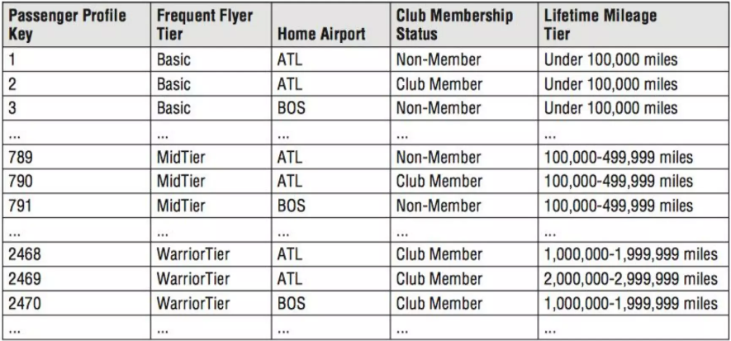
Mini-dimension des passagers
Notes:
itinéraire complets est un Parcours (circuit ) complet qui commence et se termine au même aéroport.

Slide 29
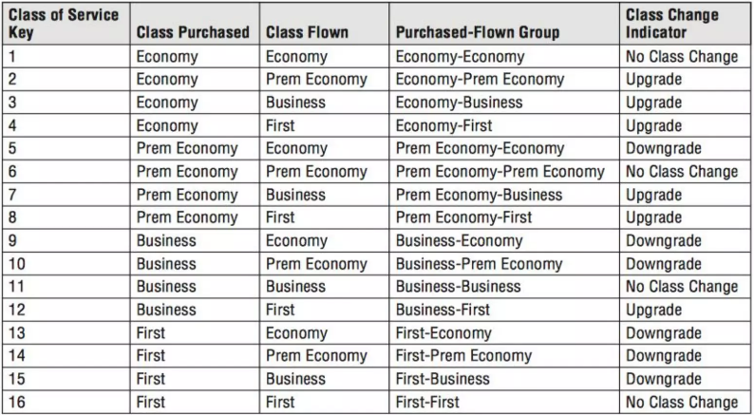
Dimension classe(combinées)
Notes:
itinéraire complets est un Parcours (circuit ) complet qui commence et se termine au même aéroport.

Slide 30
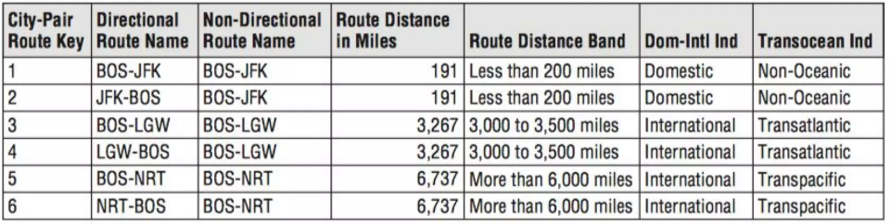
Dimension d’itinéraire de la paire de villes
Notes:
itinéraire complets est un Parcours (circuit ) complet qui commence et se termine au même aéroport.

Slide 31
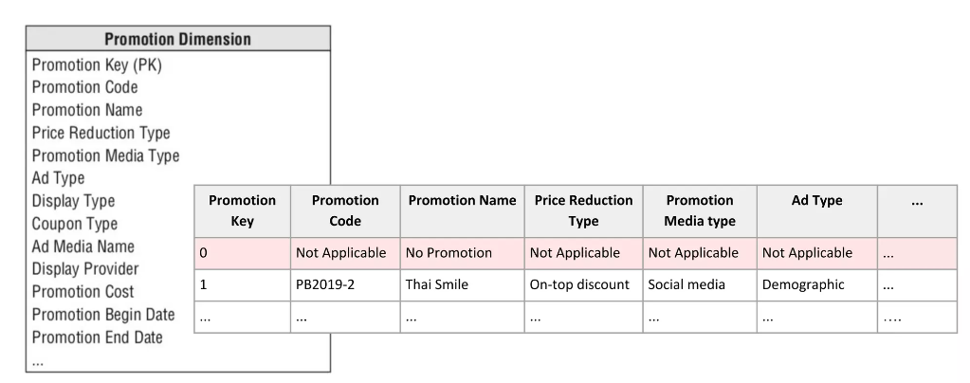
Dimension Promotion
Notes:
itinéraire complets est un Parcours (circuit ) complet qui commence et se termine au même aéroport.

Slide 32
Conclusion
Dans cette étude de cas, nous examinons des tables de faits connexes à différents niveaux de granularité tout en soulignant les caractéristiques uniques des tables de faits décrivant des segments dans un voyage ou un réseau. Nous examinons de plus près les dimensions de date et d'heure, couvrant calendriers spécifiques à chaque pays et synchronisation sur plusieurs fuseaux horaires.

Slide 33

MERCI POUR VOTRE ATTENTION

